Slide 1
Подготовила: Куркаева А. Ш.
04.03.2016г.

Slide 2
8 Марта - это когда солнце начинает пригревать землю, когда на лесных проталинах расцветают подснежники и прилетают грачи. Все любят этот праздник. Ведь это праздник наших мам, бабушек, сестренок и одноклассниц. Всех, кого мы знаем и кого не знаем. Всех, кто живет рядом с нами и далеко от нас. Праздник половины человечества. И какой половины! Самой обаятельной, самой красивой, самой доброй.

Slide 4
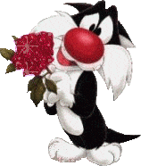
Пусть первый подснежник Подарит Вам нежность! Весеннее солнце подарит тепло! А мартовский ветер подарит надежду, И счастье, и радость, и только добро!

Slide 5
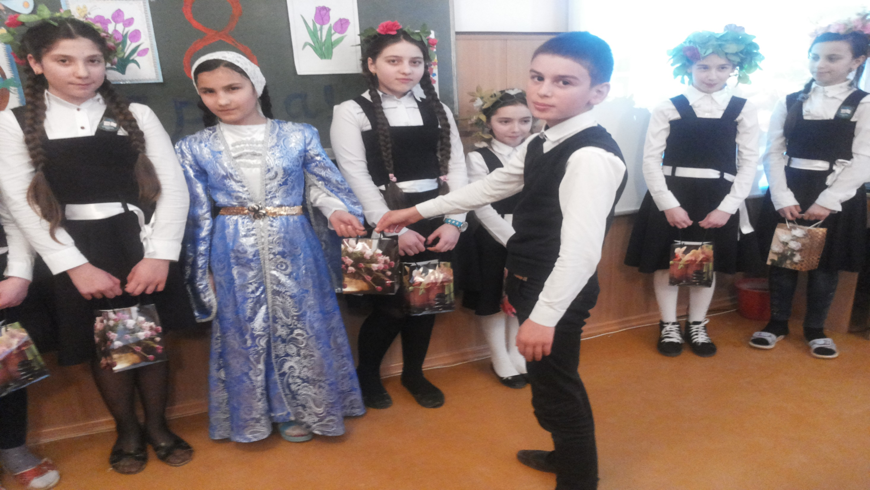

Slide 6
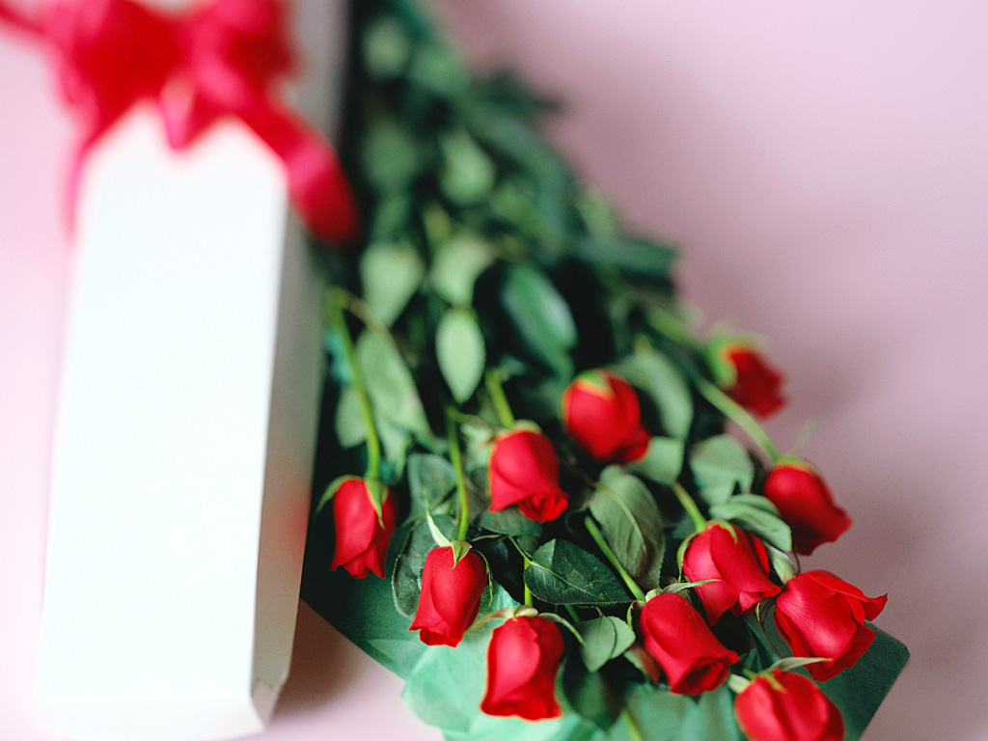
С Днем 8 Марта, Пусть он будет светлым, Пусть уйдут печали, Сбудутся мечты, И приносят радость Голубые ветры, И улыбки дарят Люди и цветы!

Slide 8
Пусть сердце в такт стучит капели, Пусть канут в прошлое метели, И пусть в весенних хороводах Забудет сердце о невзгодах!

Slide 9
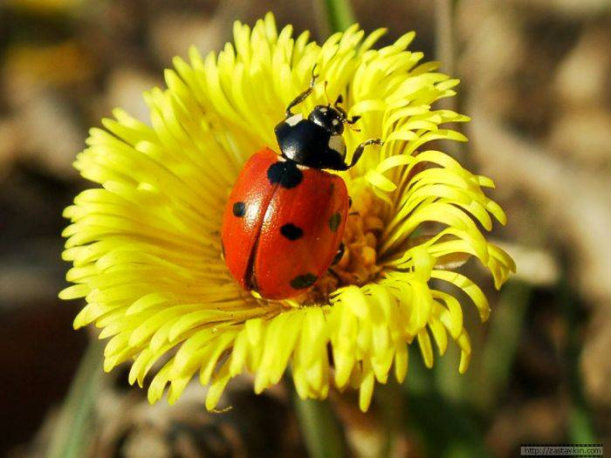
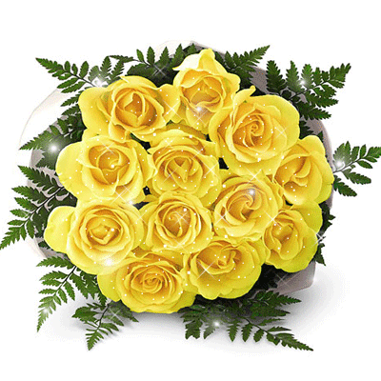
В этот день, весной согретый
Все цветы, улыбки Вам!
Чтоб печали Вы не знали,
Даже легкой грусти тень,
Чтоб всегда глаза сияли,
И не только в этот день!

Slide 11
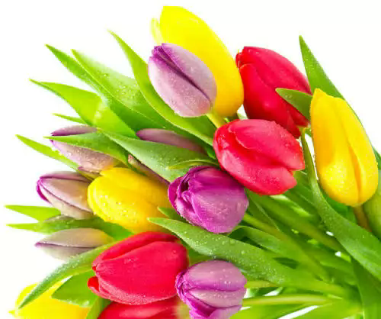
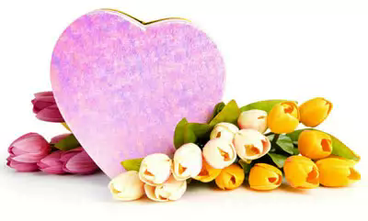
8 марта - женский день!
Один из дней в году,
Когда Вы вносите во все улыбок теплоту,
Когда цветы цветут в душе!
И в этот светлый час, как прежде вновь
Пусть будет Вам сопутствовать:
Надежда, Вера и Любовь!

Slide 15
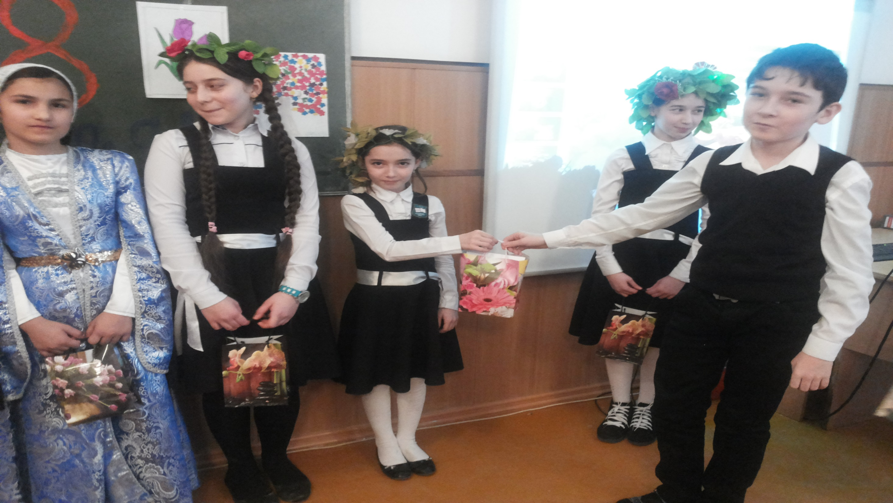

Slide 18
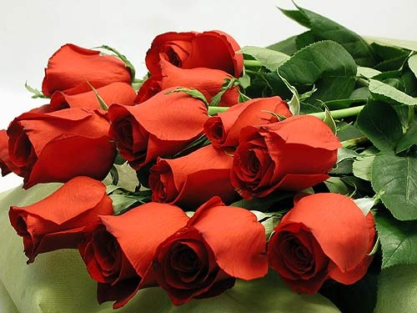
А март - это песня! А март - это сказка! А март - это сплошь чудеса и весна! А март - это свежесть, А март - это праздник Добрых и милых мам!

Slide 19
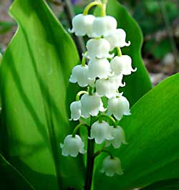
Загадки.
Беленькие горошки
На зеленой ножке.

Slide 20
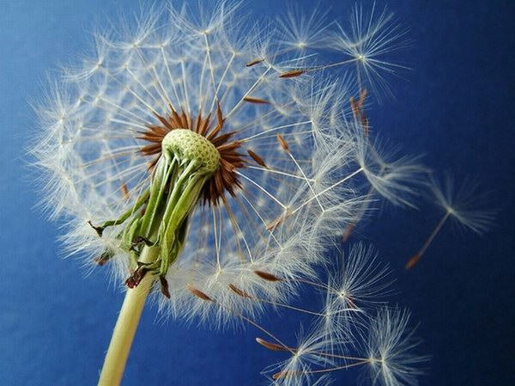
На зеленой хрупкой ножке
Вырос шарик у дорожки.
Ветерок прошуршал
И развеял этот шар.

Slide 22
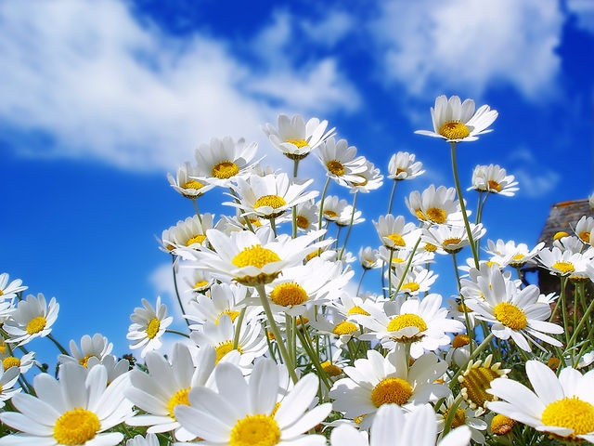
Стоит в саду кудряшка –
Белая рубашка,
Сердечко золотое.
Что это такое?

Slide 23
Прекрасная красавица
Боится лишь мороза,
В букете всем нам нравится
Какой цветочек?

Slide 25
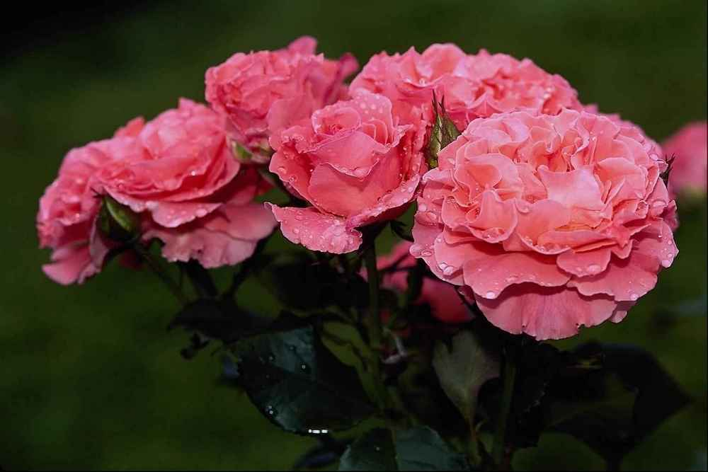
С праздником весны тебя поздравляю!
Счастья, здоровья, веселья желаю!
Пусть эта весна принесёт для тебя
Много улыбок, тепла и добра!

Slide 28
Конкурс 1. «САМЫЕ ОРИГИНАЛЬНЫЕ»
Девочки любят цветы. Вот сейчас мы и будем составлять оригинальные букеты (девочки должны записать как можно больше названий цветов)»

Slide 30
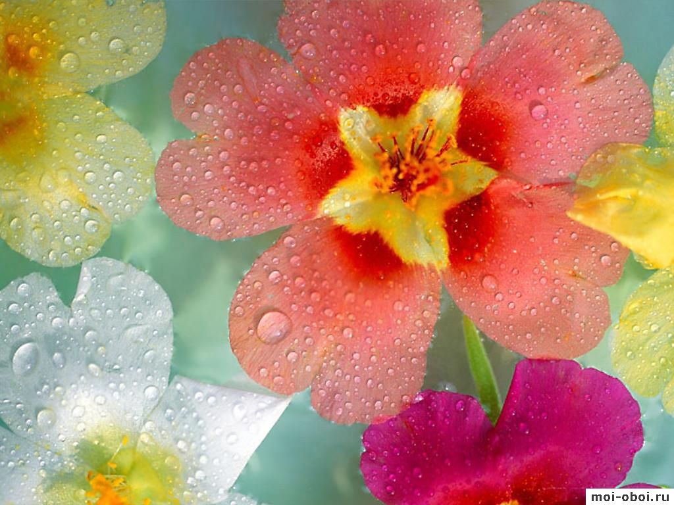
Конкурс 2 «Веселые поварята»
(по одному человеку от команды).
За одну минуту написать как можно больше разнообразных блюд.

Slide 31
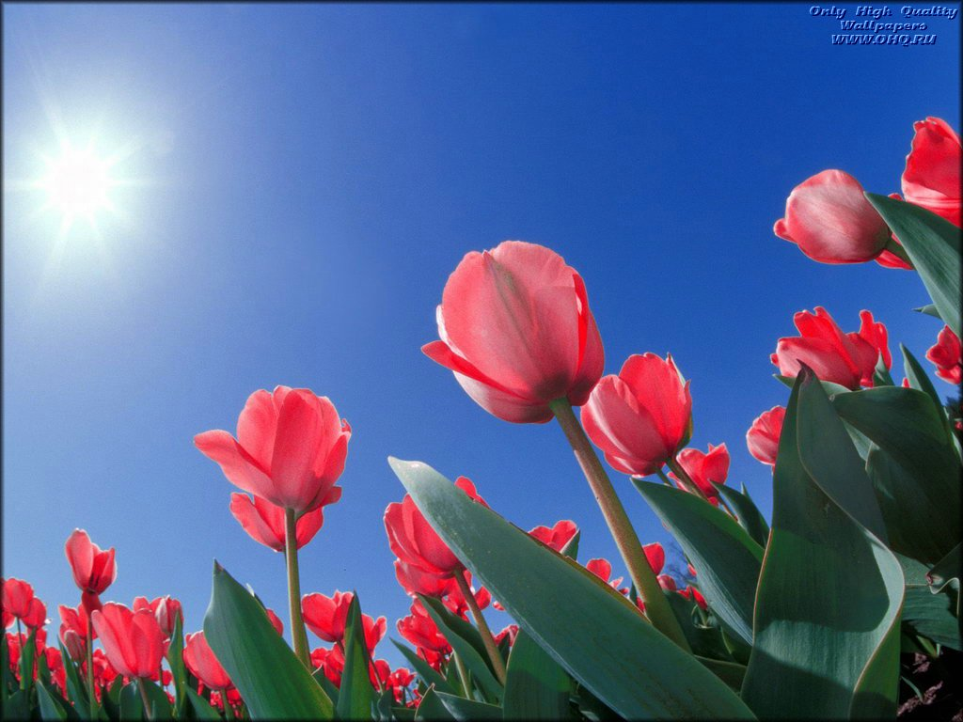
Конкурс 3 «Самая умная» Я вам выдам загадки про весну, ваша задача отгадать загадку. Солнце печёт, Липа цветёт. Рожь поспевает, Когда это бывает? (Весной) В голубенькой рубашке Бежит по дну овражка. (Ручеек) Не пешеход, а идёт. Мокнут люди у ворот. Ловит дворник его в кадку. Очень трудная загадка? (Дождь)

Slide 32
В самый разгар Весенней поры Капает сок С белоснежной коры. (Береза) Весной стали очень ярки Все луга, поляны, парки. Посреди стеблей зеленых Разноцветные бутоны. (Цветы)

Slide 33
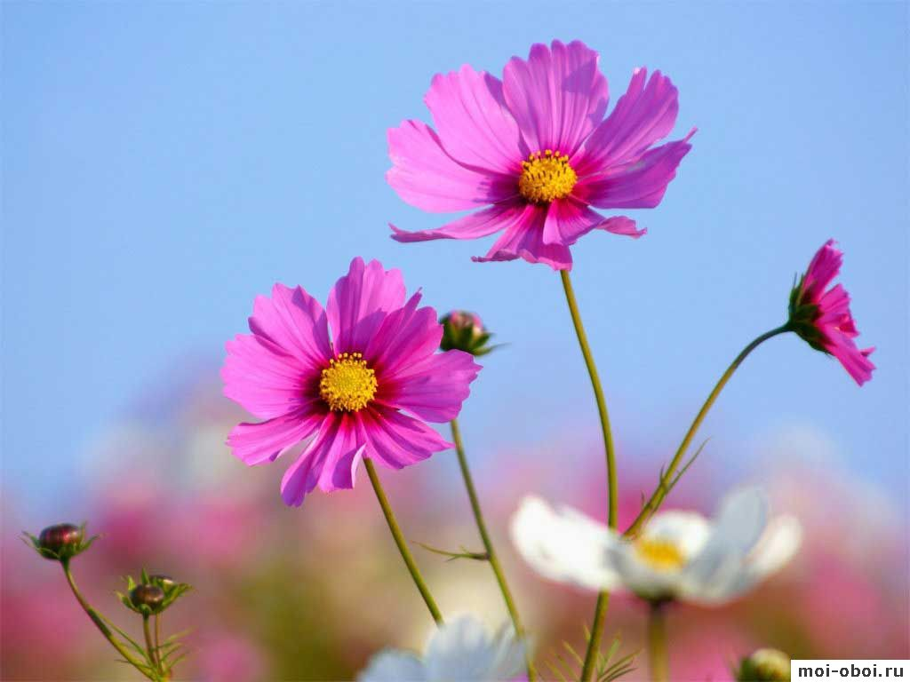
Конкурс 4 «Утренняя звезда».
Исполняют танец или песню.

Slide 34
